Slide 1






Родительский клуб
«Особый ребенок»
Сенсорная
Интеграция
Мир на ощупь
Спикер: Долгова Ксения Владимировна

Slide 2




Введение
Представьте, что вы заходите в кафе. Вы слышите тихую музыку, чувствуете запах кофе, видите мягкий свет, ощущаете удобное кресло. Ваша нервная система быстро обрабатывает все эти сигналы и говорит: «Здесь уютно, можно расслабиться». А теперь представьте, что в этом же кафе кто-то внезапно включил стробоскоп и тяжелый металл на полную громкость, стул стал колючим, а запах кофе превратился в резкий химический аромат. Ваша реакция? Паника, желание немедленно сбежать, крик или ступор. Для многих наших детей обычный мир — это иногда такое вот «кафе» с непредсказуемыми, слишком сильными или, наоборот, невидимыми сигналами. Их нервная система по-другому воспринимает сенсорную информацию. И сегодня мы попробуем надеть их «сенсорные очки», чтобы понять их лучше.

Slide 3

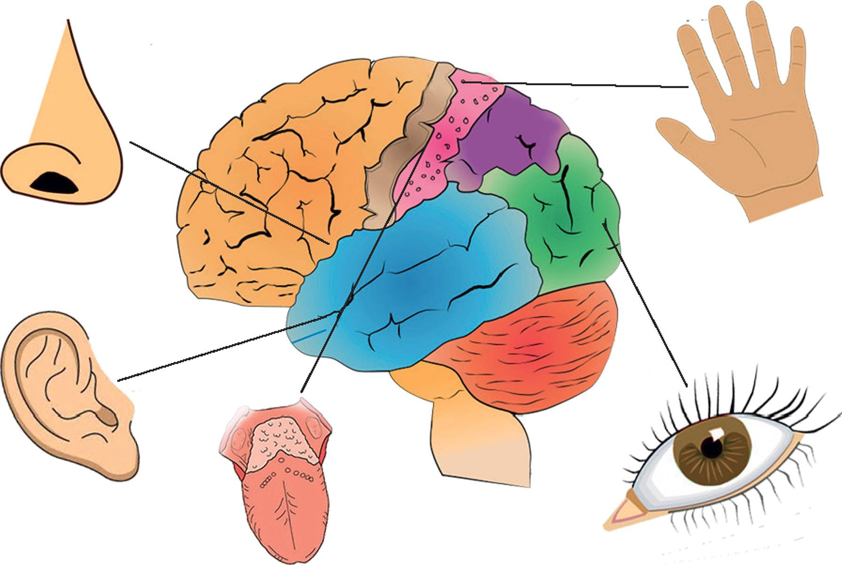
Почему он так себя ведёт?
Сенсорные системы
1. 5 известных: Зрение, слух, вкус, обоняние, осязание.
2. 3 «скрытых», но критически важных: · Вестибулярная: Чувство равновесия и движения. Отвечает на вопрос «Где я в пространстве?».
· Проприоцептивная: Чувство тела. Сообщает мозгу о положении мышц, суставов, о том, с какой силой мы давим или сжимаем. Это наша внутренняя GPS-карта.
· Интероцептивная: Ощущения от внутренних органов (голод, жажда, сердцебиение, позывы в туалет). Сенсорная интеграция — это процесс, при котором мозг организует все эти сигналы, фильтрует важное и выдает адекватную ответную реакцию. У многих детей с ОВЗ этот процесс может нарушаться.

Slide 4


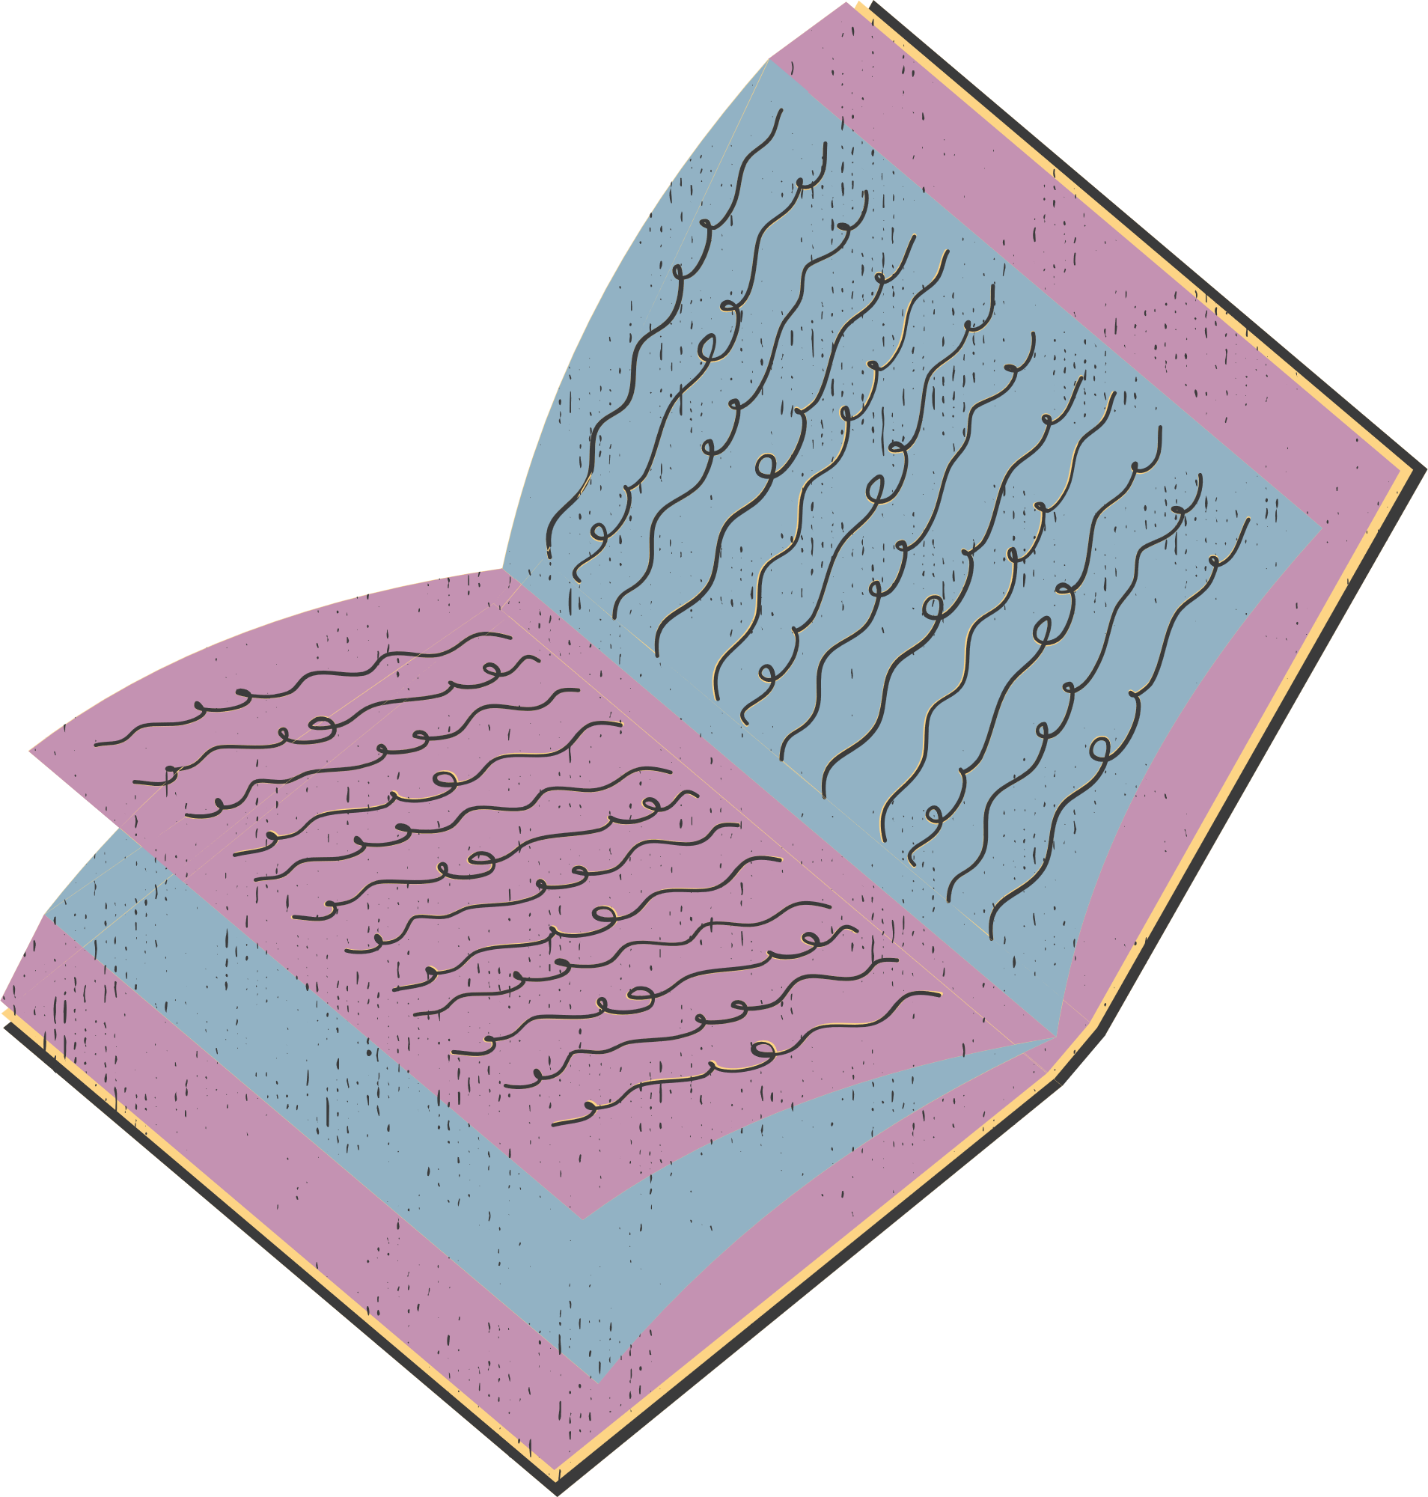
Почему он так себя ведёт?
Сенсорные системы
· Сенсорная чувствительность (Избегание): Сигналы слишком сильные, болезненные. Ребенок кричит от шума пылесоса, сдирает с себя бирки на одежде, отказывается от определенной пищи, боится качелей.
· Сенсорный поиск (Недостаточность): Сигналы слишком слабые. Ребенок ищет их, сам себя «дозагружает»: постоянно кружится, прыгает, врезается в углы, жует все подряд, любит очень крепкие объятия.

Slide 5




Игрушки и материалы
Простые
помощники

Slide 6

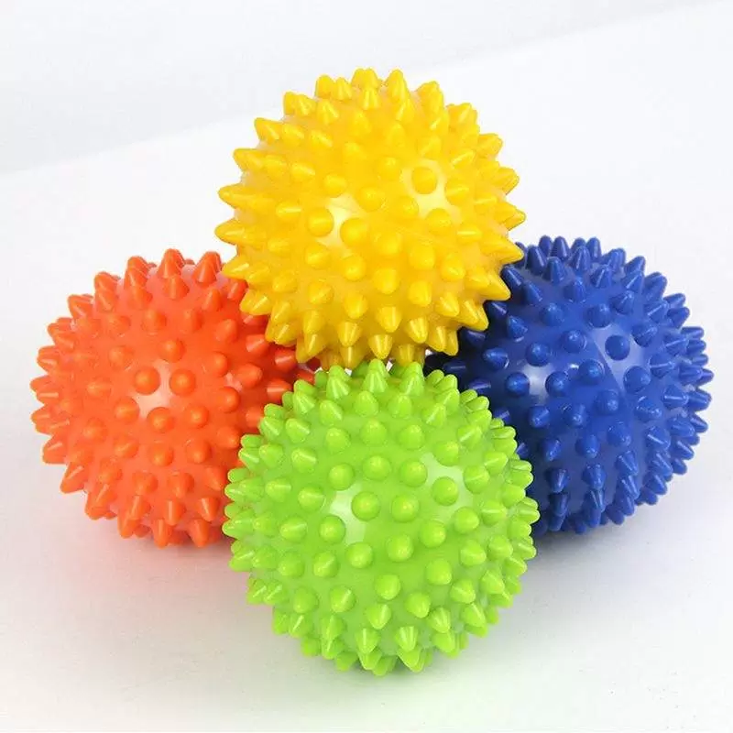
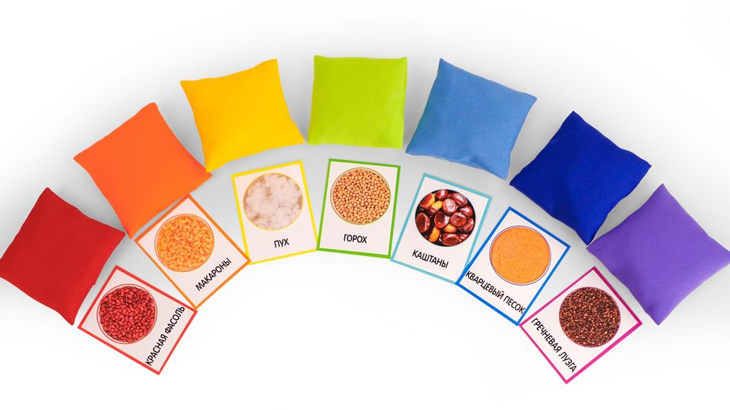
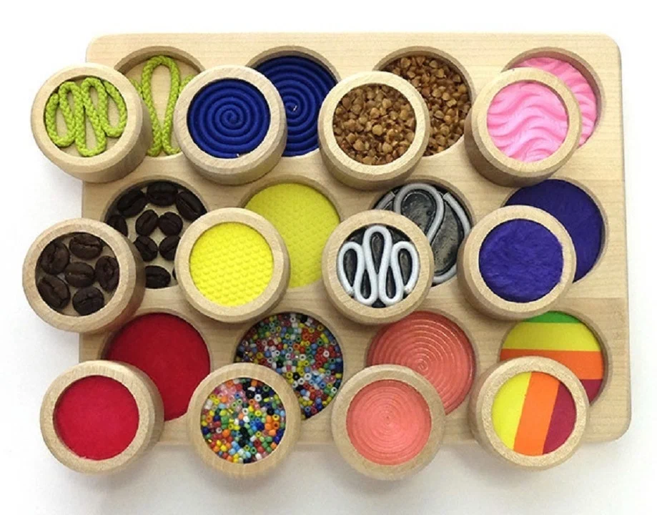
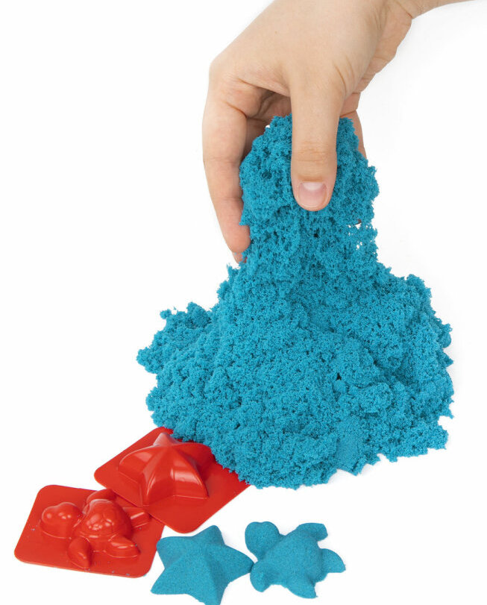
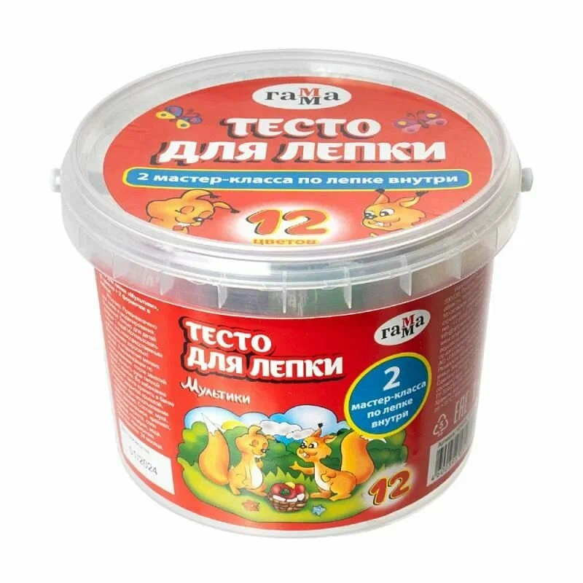
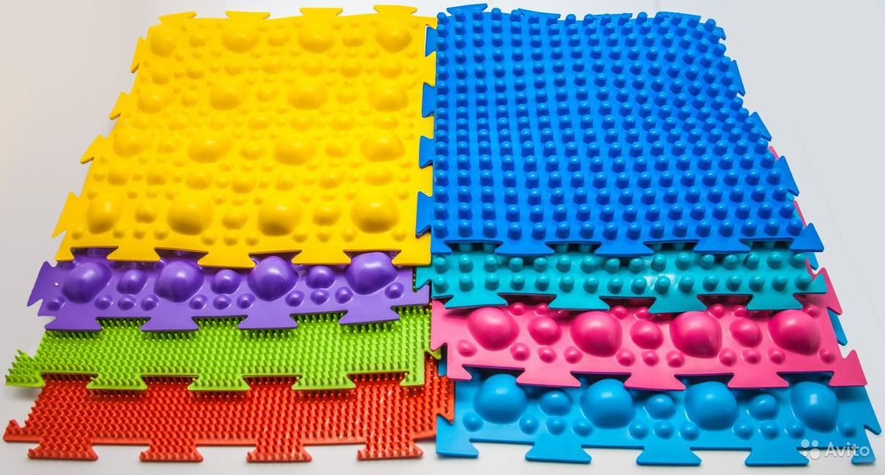
Тактильная система

Slide 7
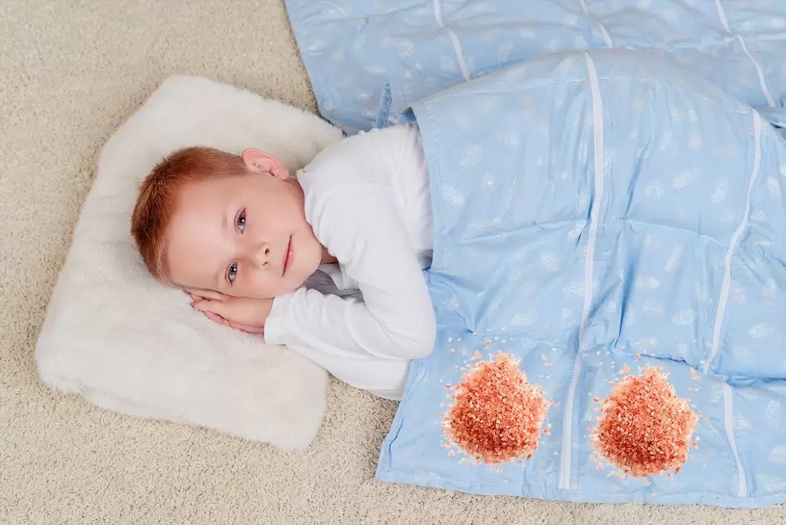
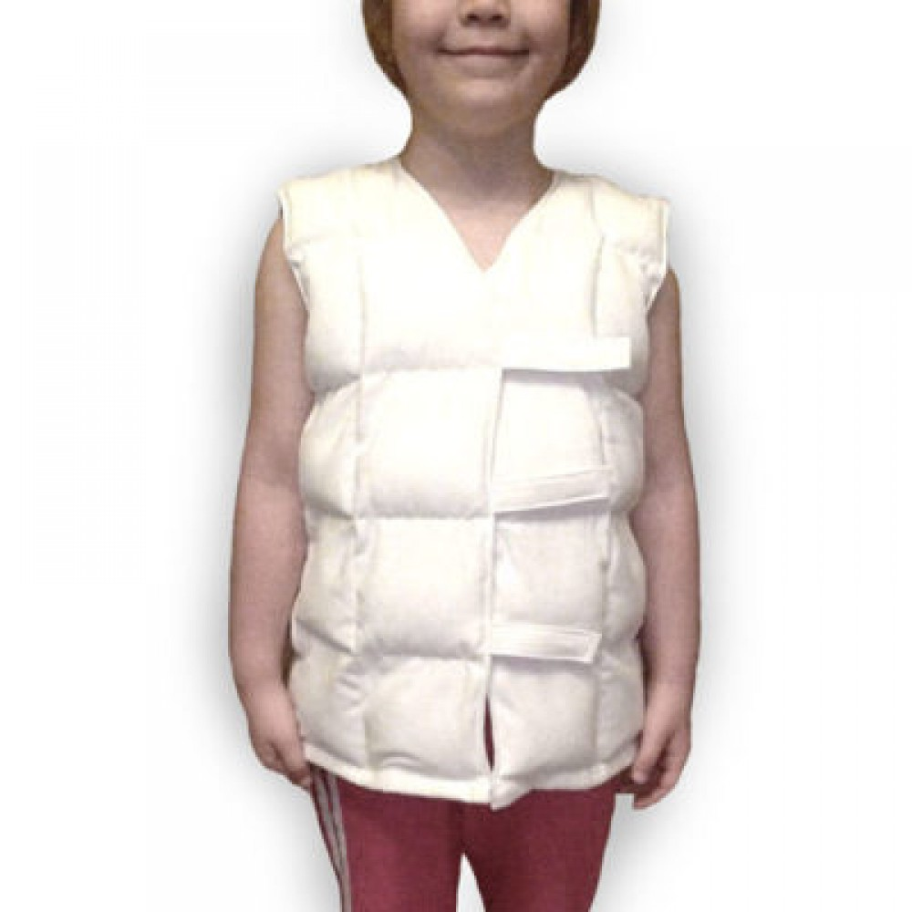
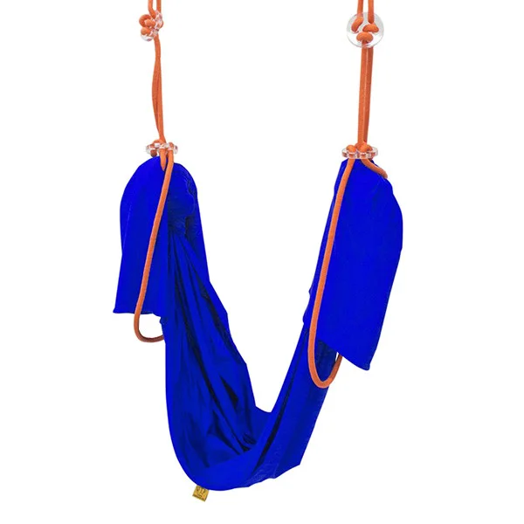
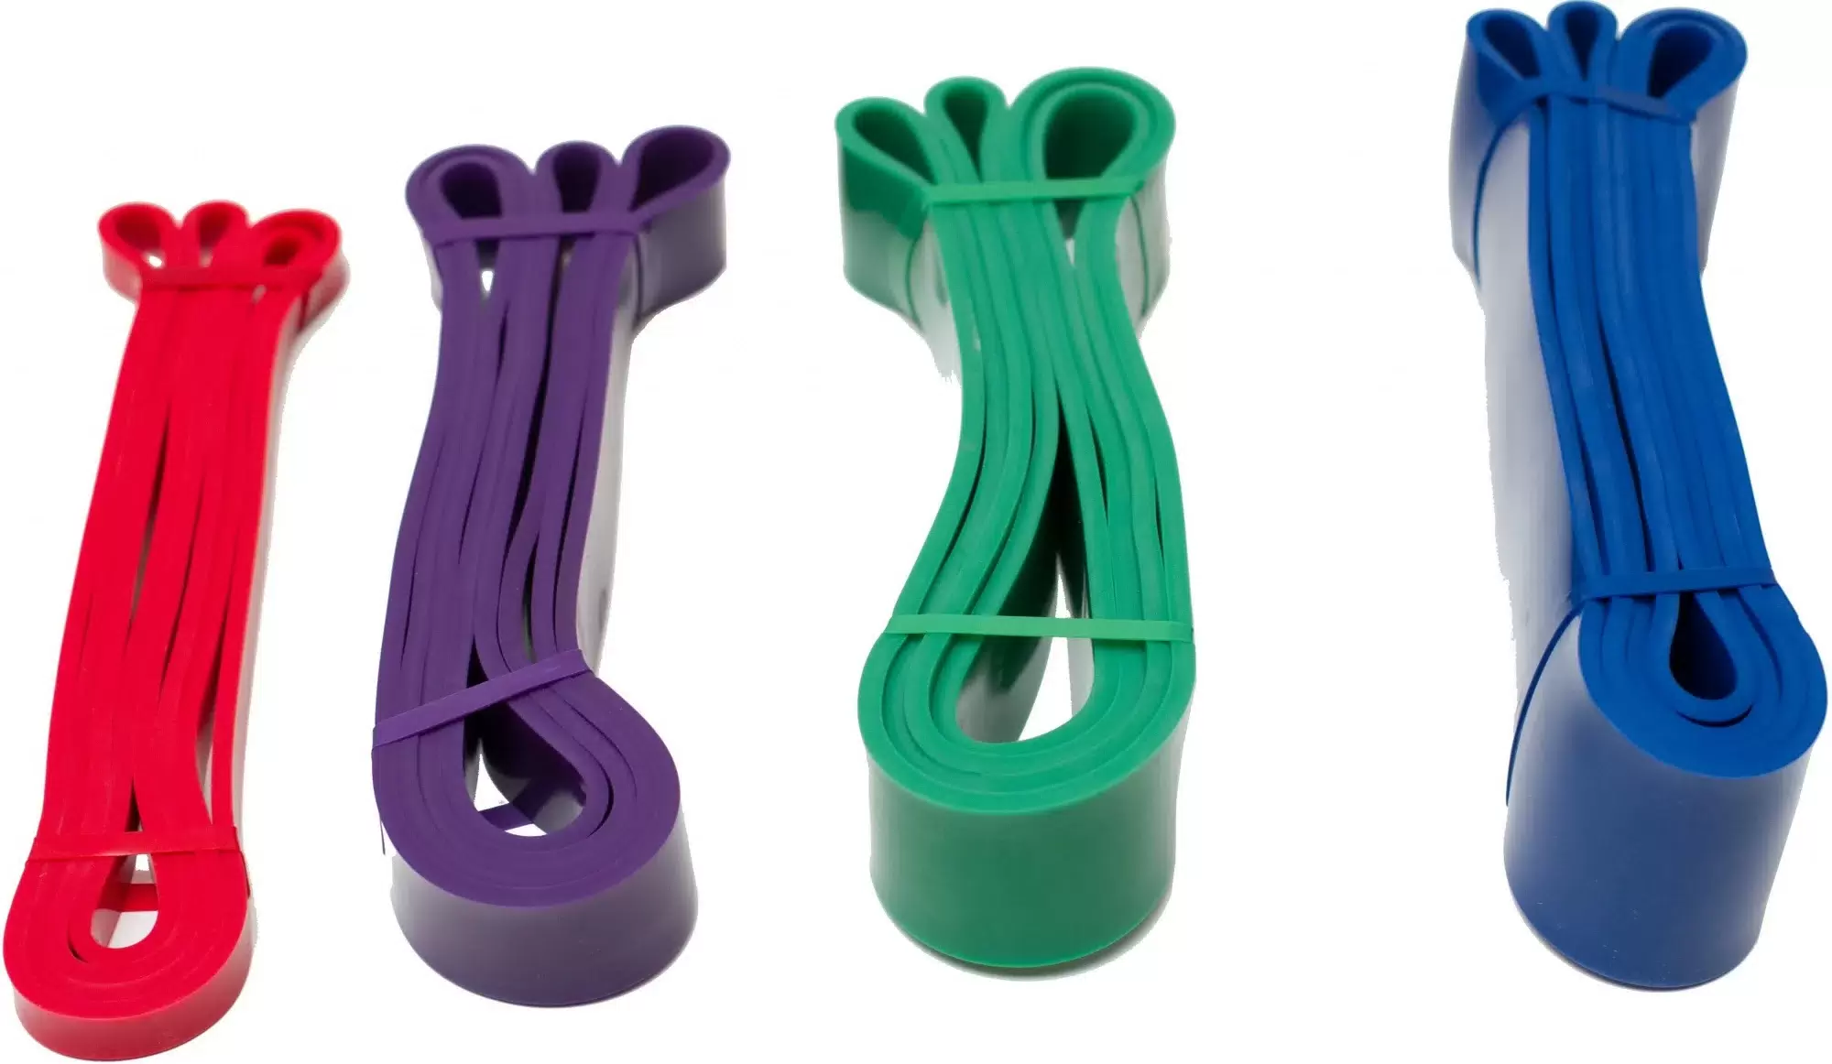
Проприоцепция

Slide 8

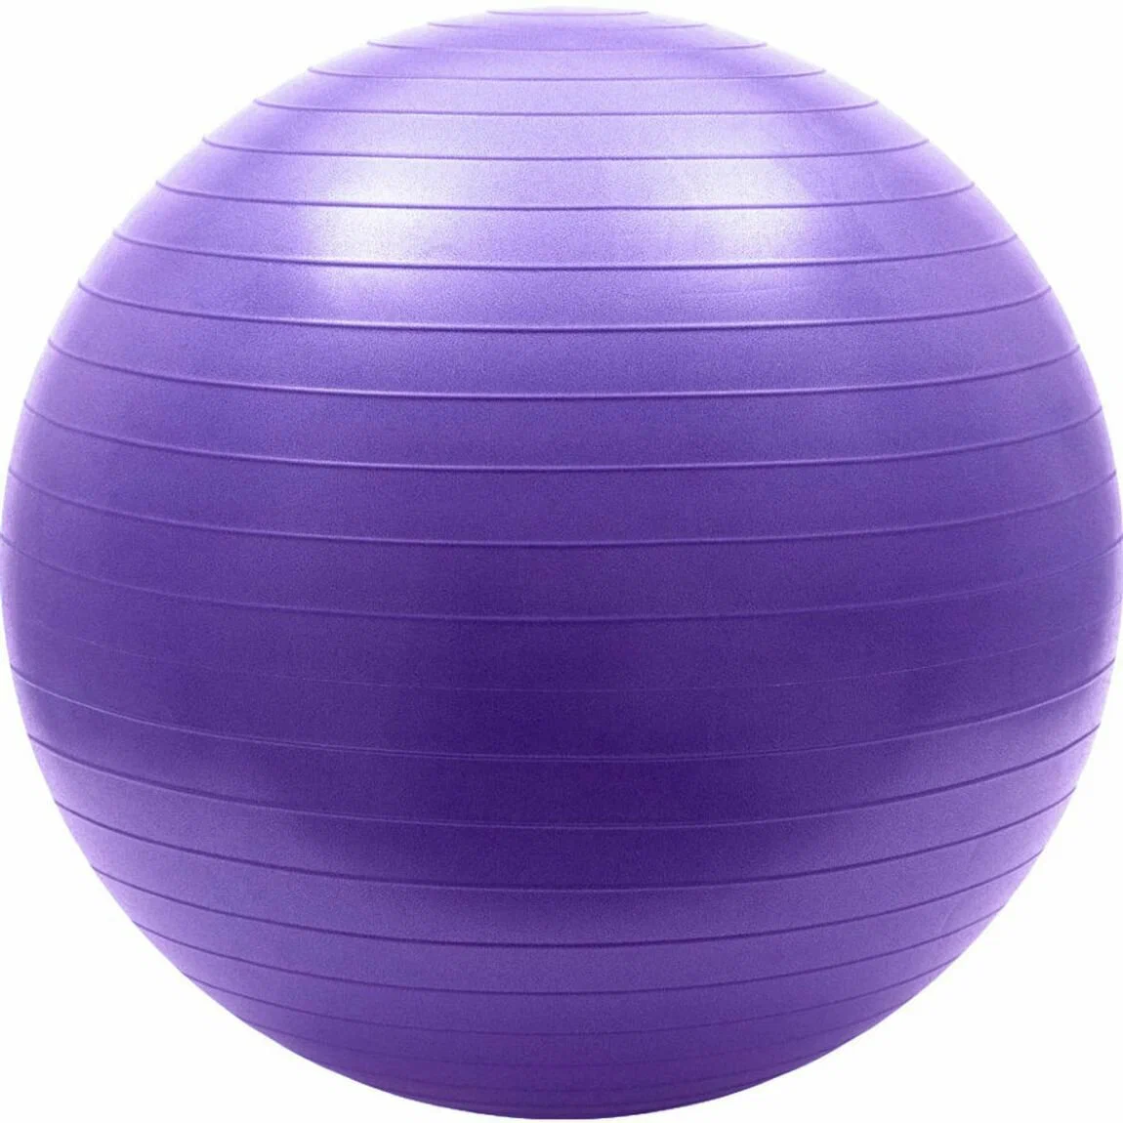
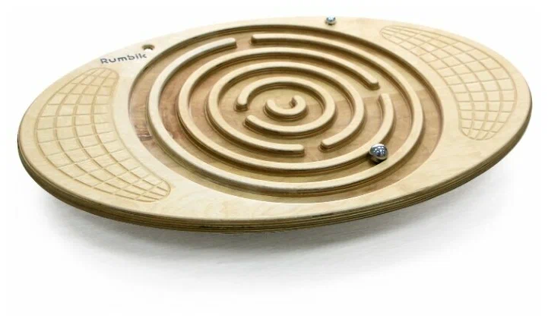
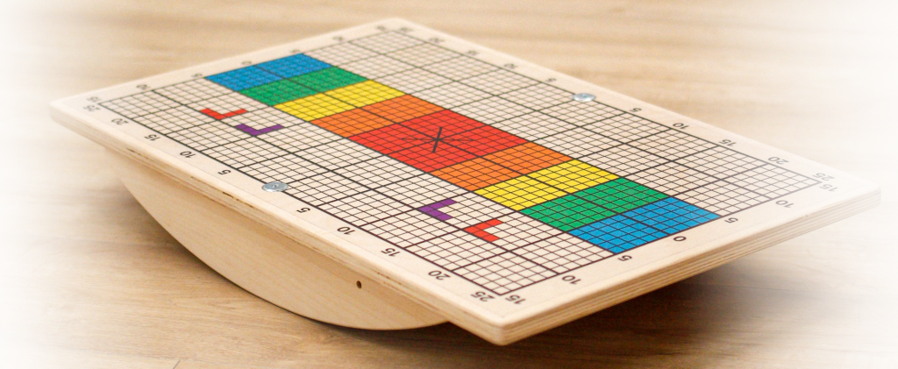
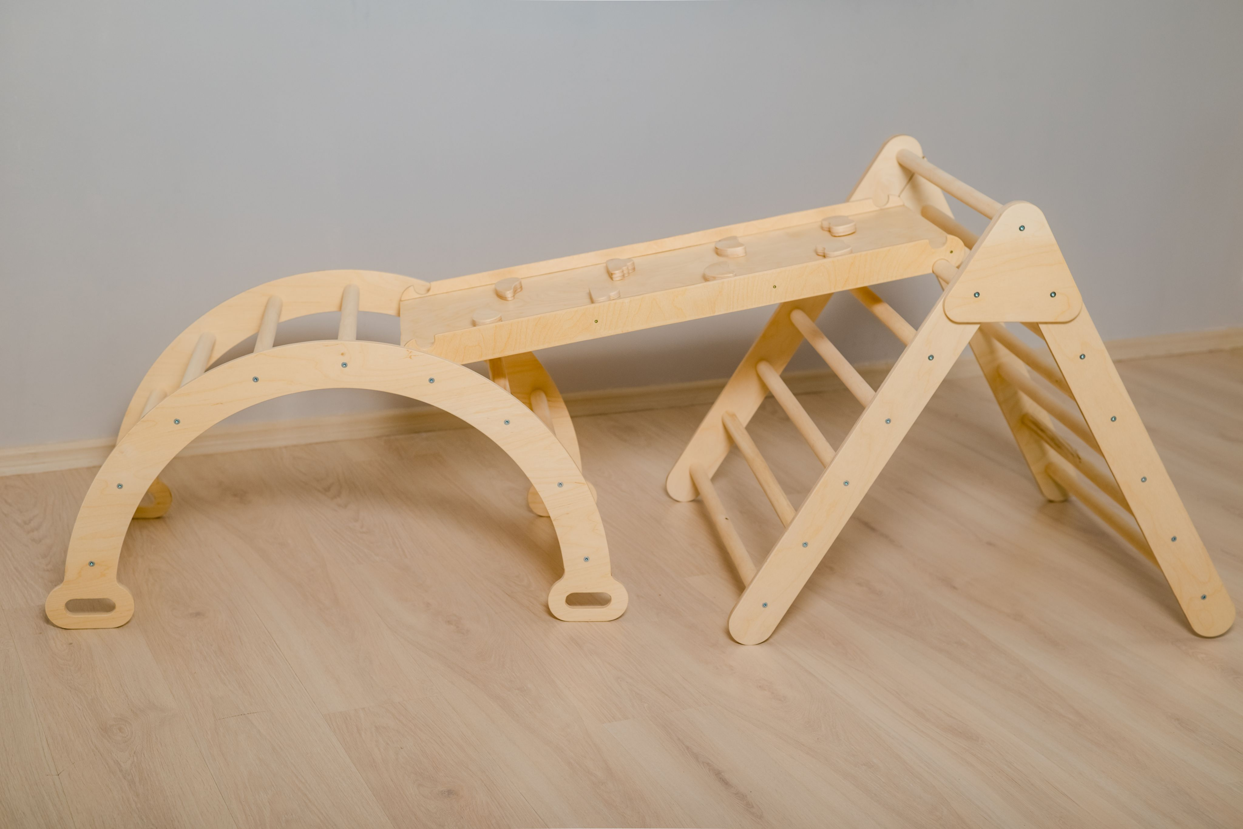
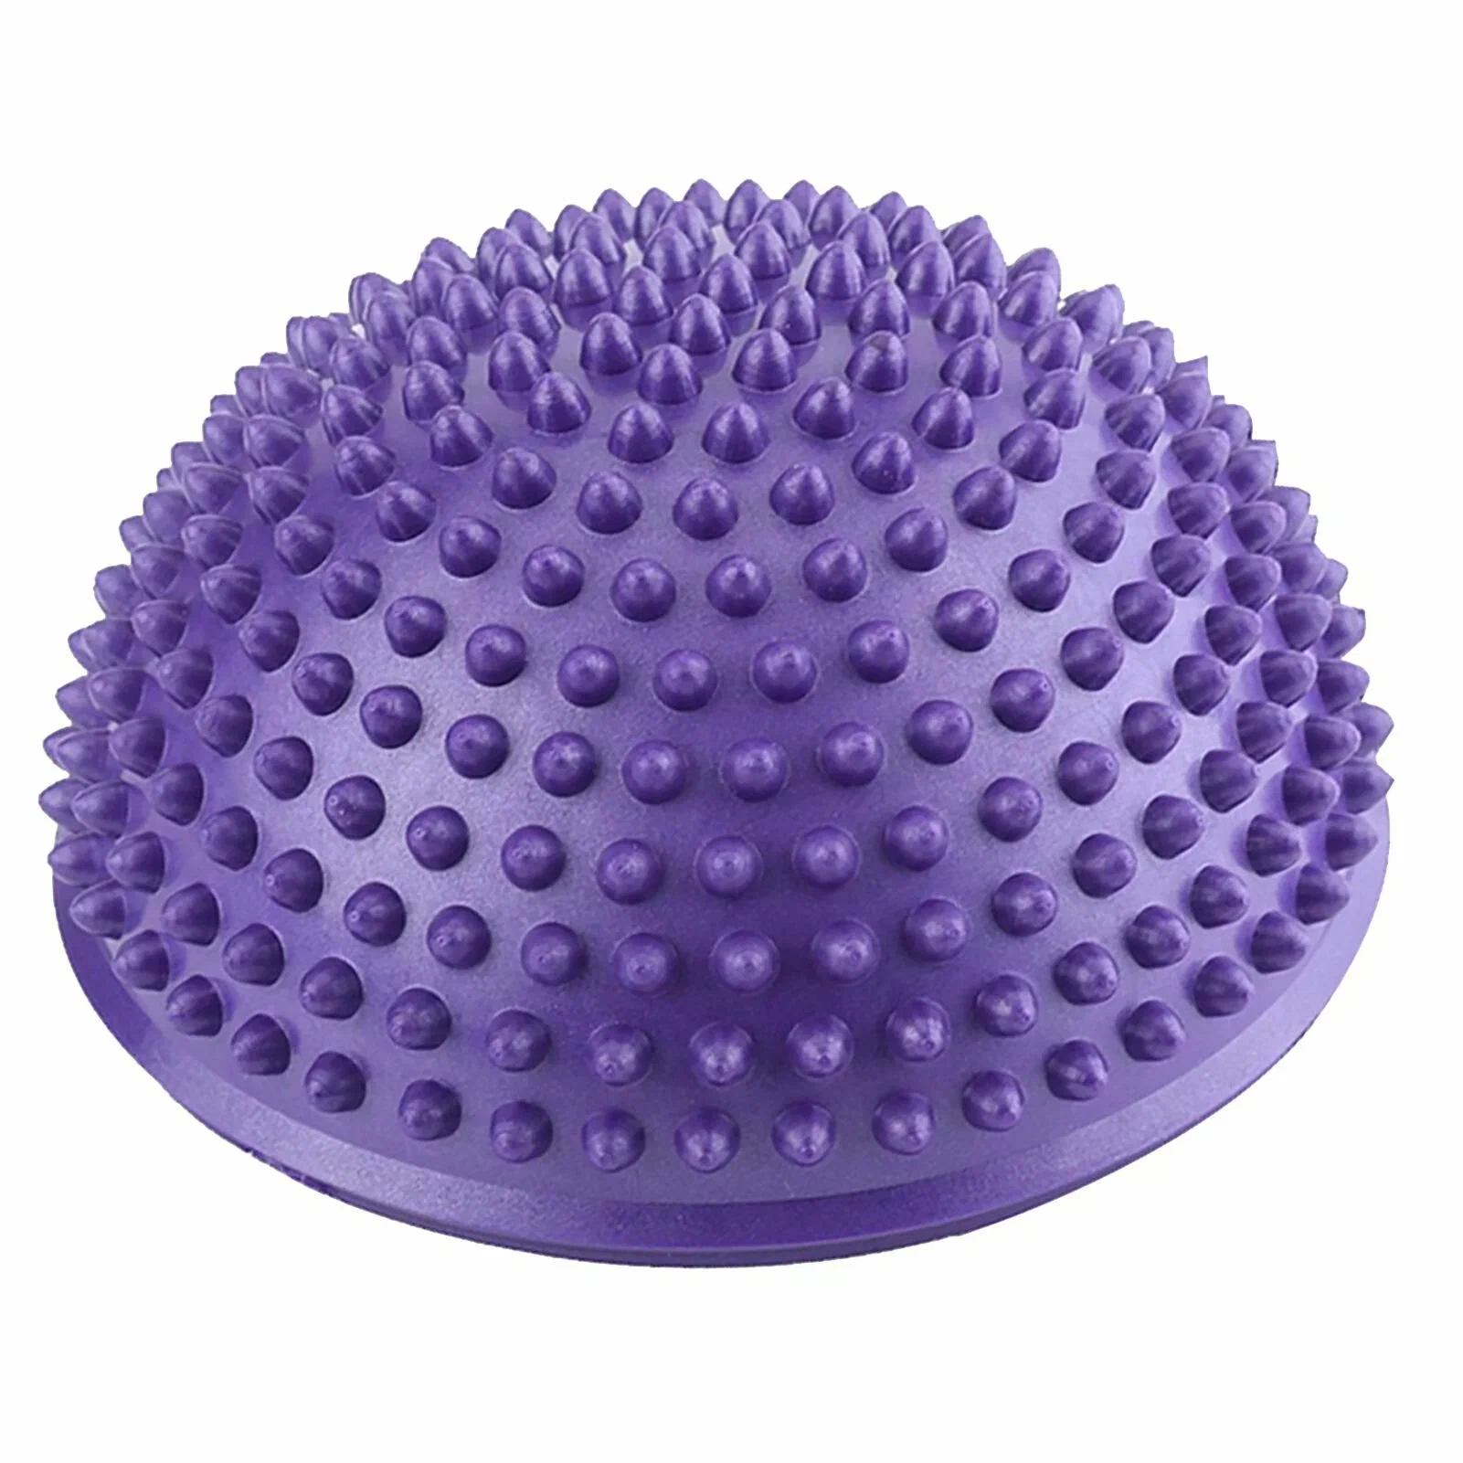
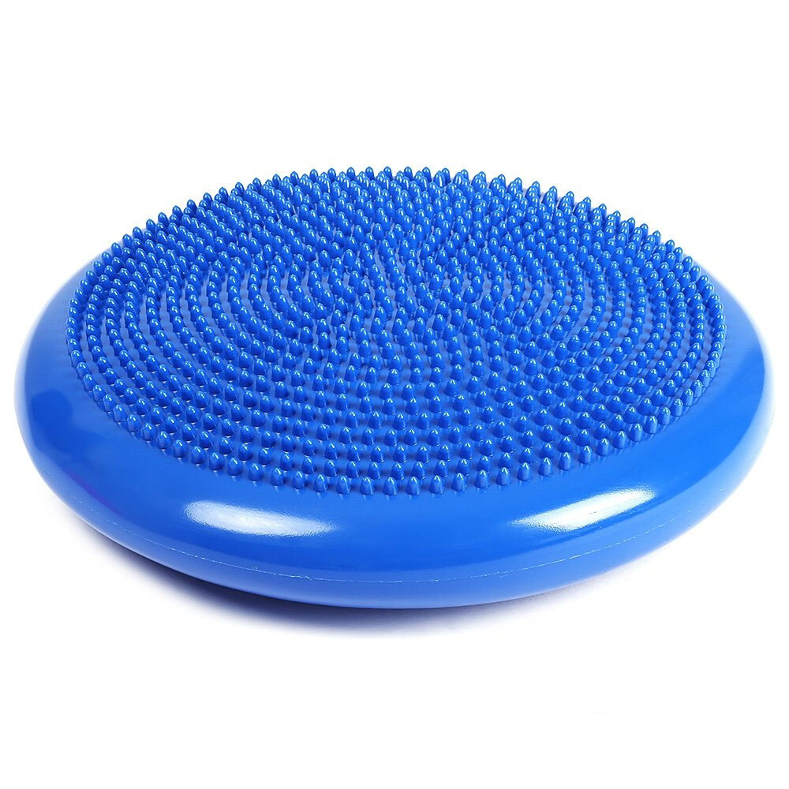
вестибулярная система

Slide 9
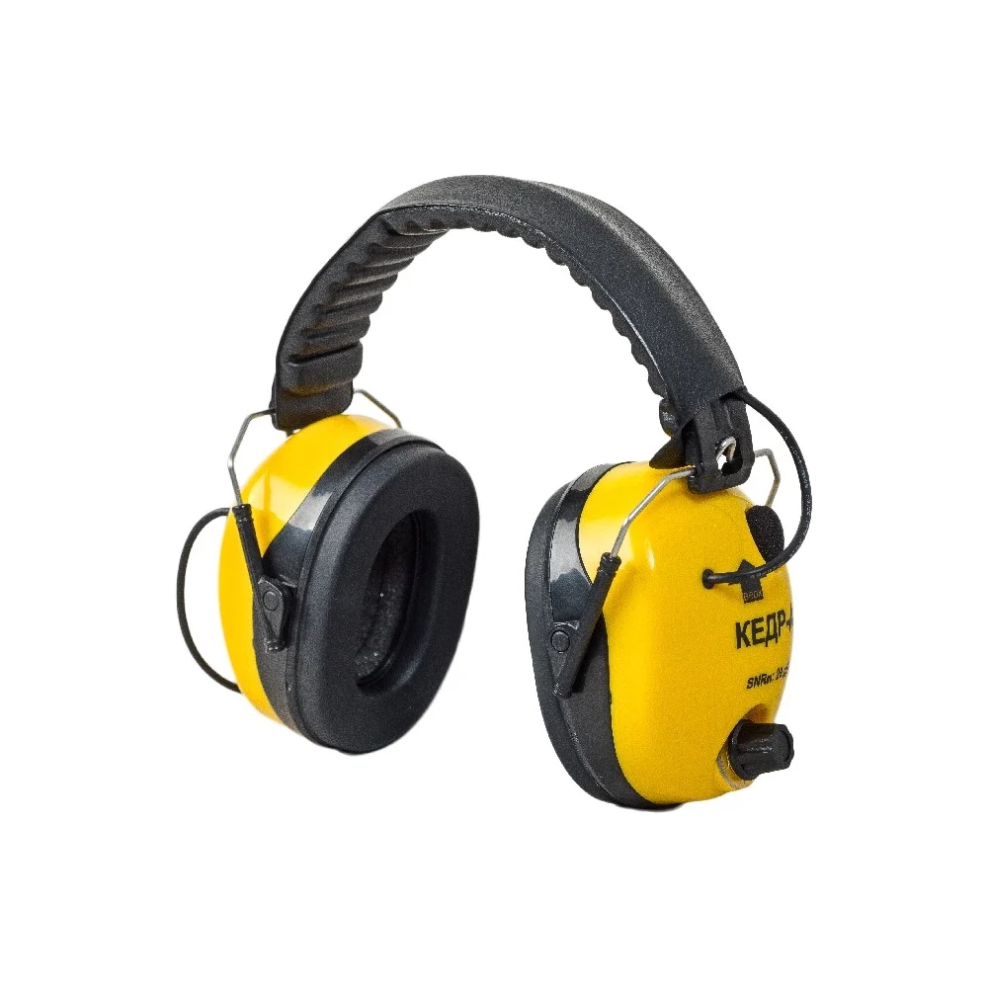
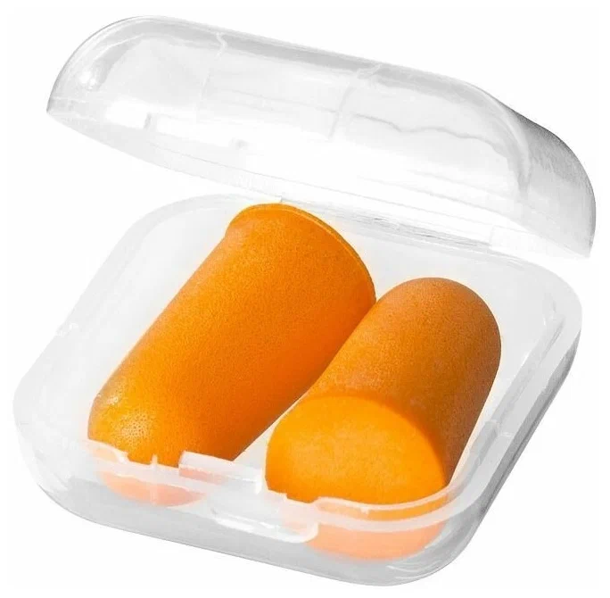
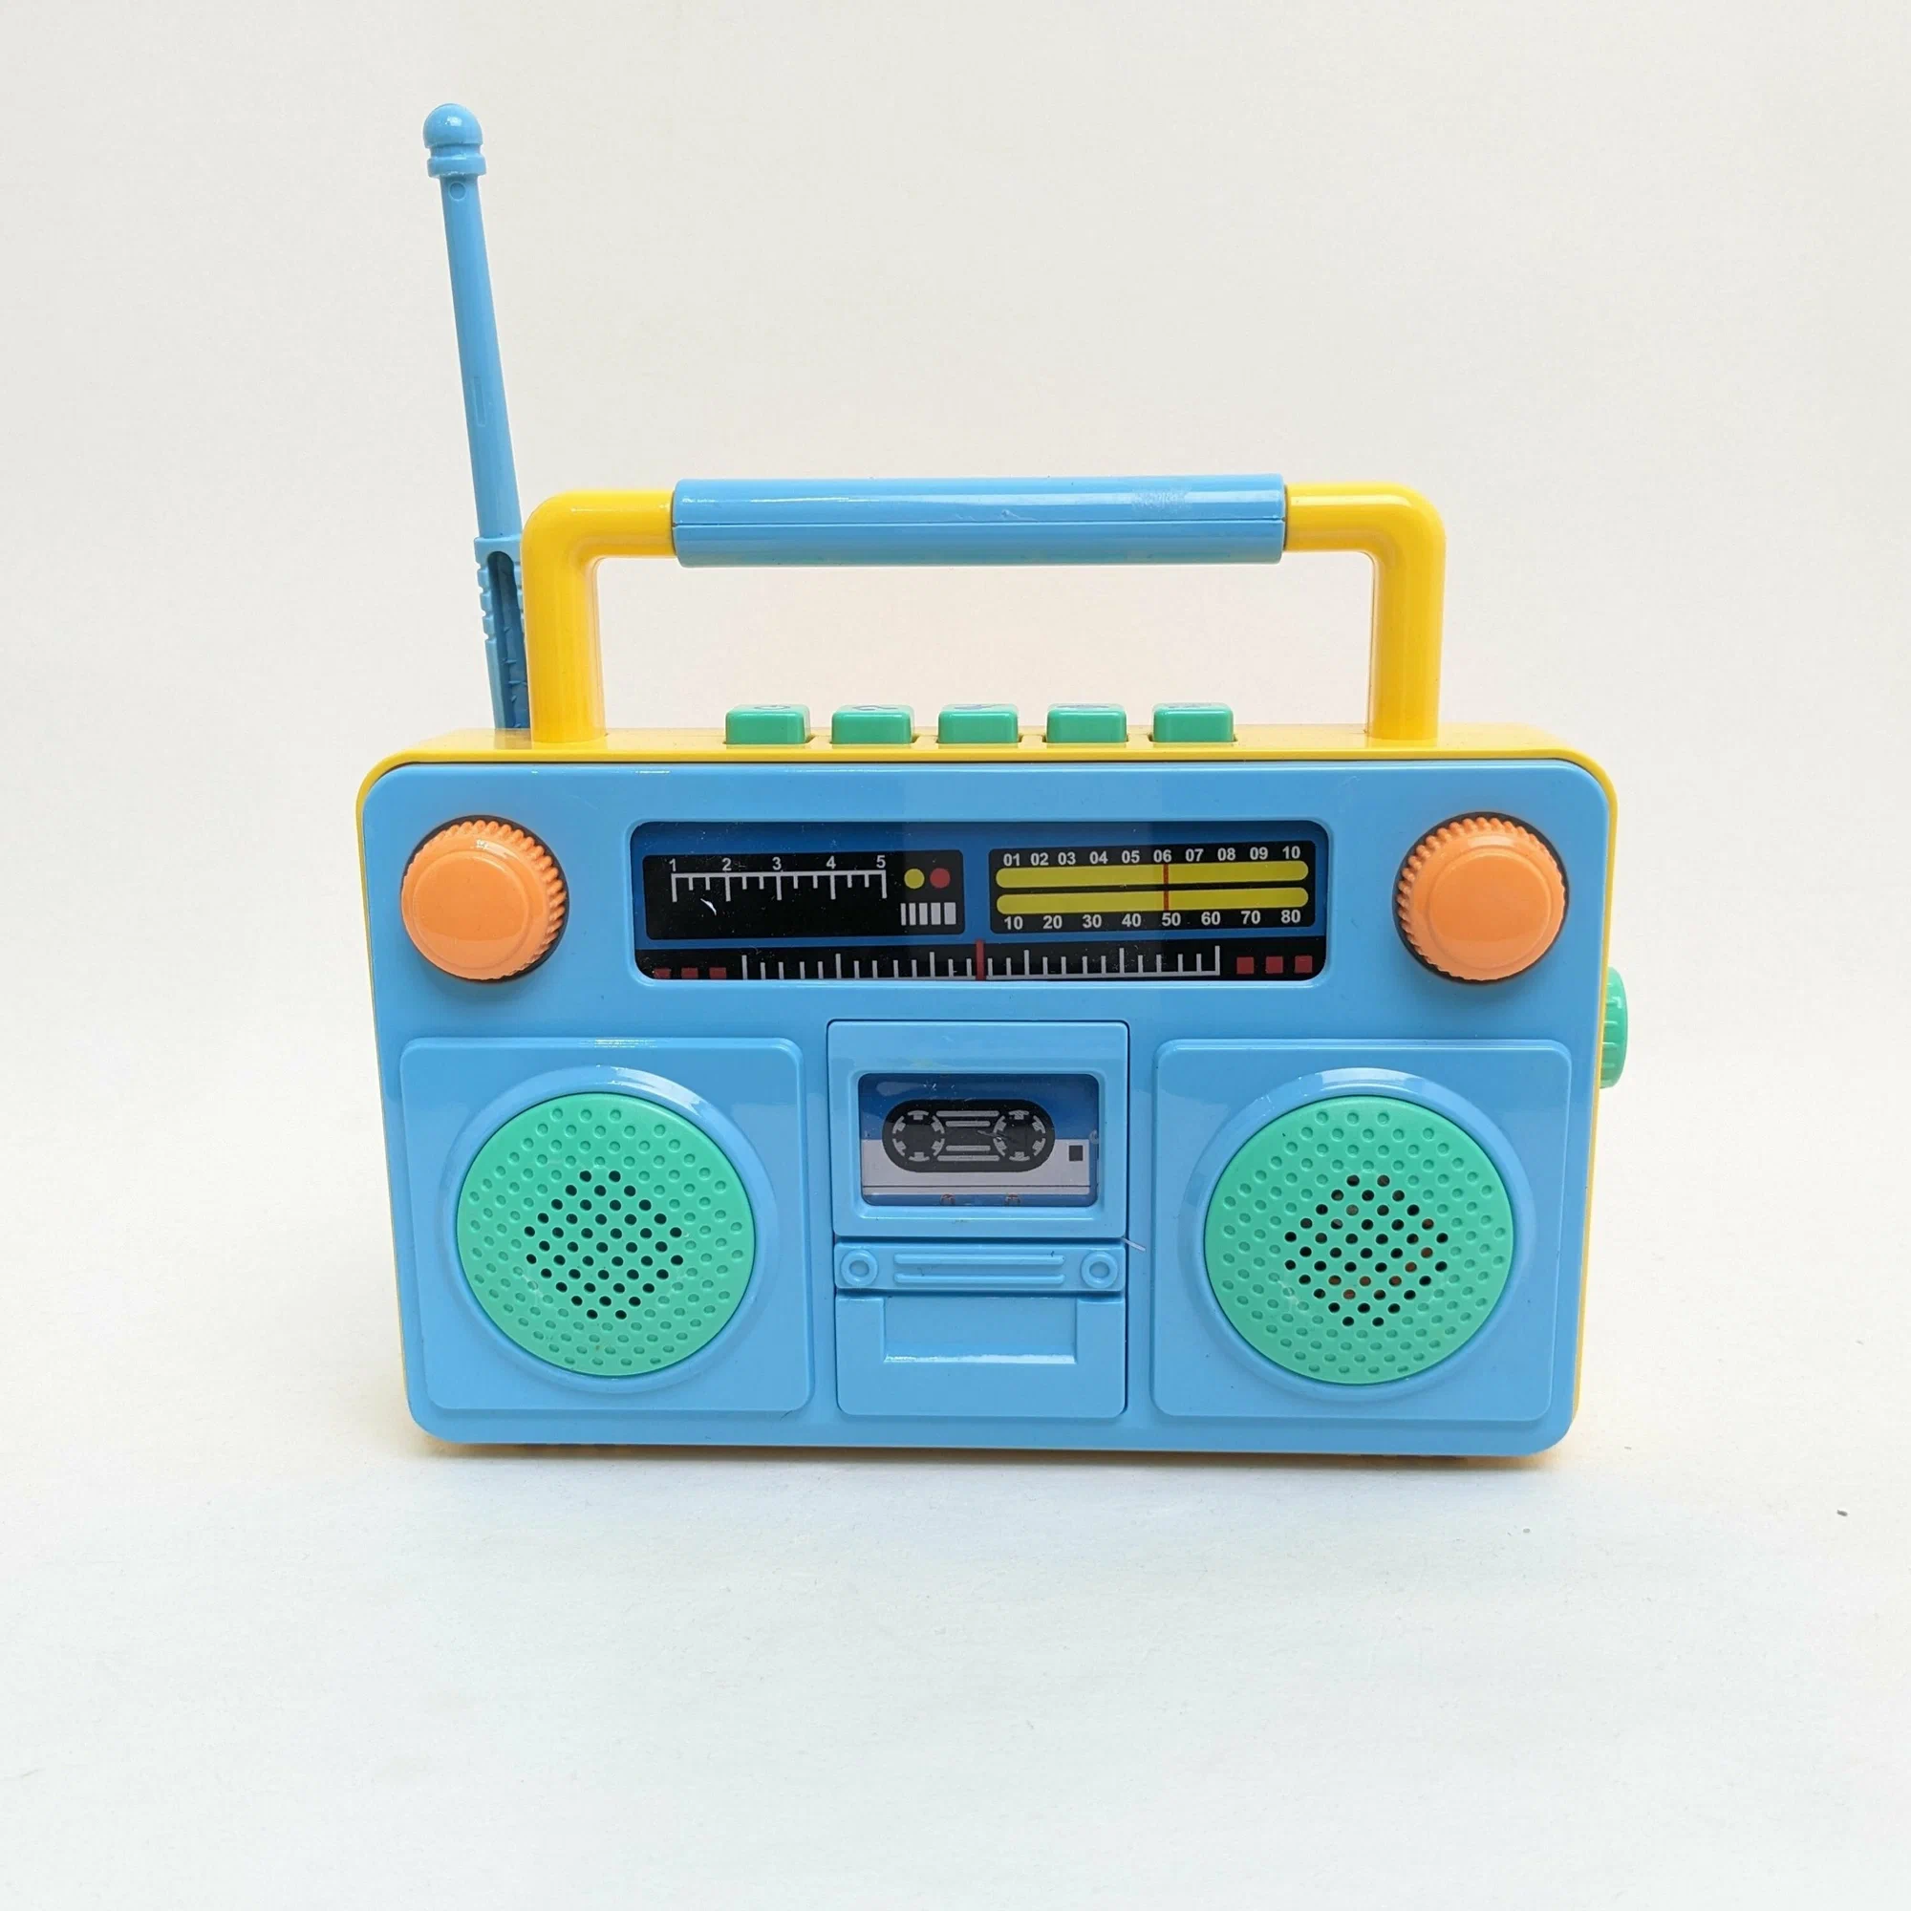
Слух

Slide 10
Домашние игры
  01
«Волшебный мешочек»: Угадывать на ощупь игрушки, фигурки, природные материалы.
Игры на
тактильность
  02
«Рисование на манке»: На подносе с тонким слоем манки/муки можно рисовать пальцами.
  03
«Поиск сокровищ»: В емкости с фасолью или рисом найти мелкие игрушки

Slide 11


Домашние игры
Игры на проприоцепцию
«Бутерброд»: Аккуратно, с шутками, «закатываем» ребенка между диванными подушками
«Тяни-толкай»: Перетягивание каната, толкание стен (да, можно!), катание на спине папы, как на тачке.
«Тяжелая работа»: Попросите ребенка перенести «важные» тяжелые книги, принести полную бутылку с водой, помочь подмести.

Slide 12
Домашние игры
Игры на вестибулярный аппарат
«Фитбол-езда»: Лежа животом на мяче, перекатываться, опираясь на руки.
«Качели-обнимашки»: Покачивание ребенка в одеяле (двум взрослым).
«Лабиринт»: Ползание через тоннели из стульев и покрывал.

Slide 13

План на неделю
День недели/ Время суток | Утро/день | День/вечер
Понедельник | Перенос книг | Массаж спины через одежду мячиком-ежиком
Вторник | 10 минут на фитболе (покачаться, попрыгать) | Игра с кинетическим песком или тестом.
Среда | Ползание через «пещеру» из стульев | «Волшебный мешочек» с 3 знакомыми предметами
Четверг | Перетягивание каната или эспандера | Укутывание в плед и чтение книги
Пятница | Танцы под ритмичную музыку | Рисование пальцами на манке
Суббота | Поход в парк: лазание, качание на качелях | Принятие теплой ванны с пеной
Воскресенье | Сенсорный отдых: спокойный день, минимум гостей и поездок

Slide 14

Лайфхаки
Правило «Меньше = больше»: Не перегружайте комнату яркими плакатами и игрушками. Создайте «сенсорный уголок» — тихое, спокойное место для отдыха.
· Предсказуемость — друг: Заранее проговаривайте, что будет («Сейчас я включу фен, будет громко»). Используйте визуальное расписание.
Дорогие родители, путь сенсорной интеграции — это не спринт, а марафон маленьких шагов. Вы делаете мир для него более предсказуемым, а значит, более безопасным. Вы — не терапевты. Вы — родители. Ваша главная задача — дать любовь и поддержку. А сенсорные игры — это просто еще один язык, на котором вы можете сказать своему ребенку: «Я тебя понимаю. Мы справимся».
· Дайте контроль: Позвольте ребенку самому выбирать, какие колготки надеть (гладкие или с мягким ворсом), какую щетку для волос использовать.
· Соблюдайте сенсорную диету: Как и обычная диета, она должна быть сбалансированной. Чередуйте активные и спокойные занятия в течение дня.
· Наблюдайте за своим ребенком: Он — ваш главный эксперт. Его поведение подскажет, что его перегружает, а что успокаивает. Ведите дневник наблюдений.

Slide 15



Спасибо
За
внимание

